Slide 1
IS građevinske firme
Matematički fakultet
Informacioni sistemi
Marko Čupić
Predrag Dimitrijević
Saša Bukurov
Vanja Cvetković
Đuro Nenadović

Slide 2
Uvod
Dva tipa projekta: poručen i samostalan
Delatnost: Planiranje, nabavka, tok izgradnje, prodaja
Slučajevi upotrebe: (U nastavku...)

Slide 3
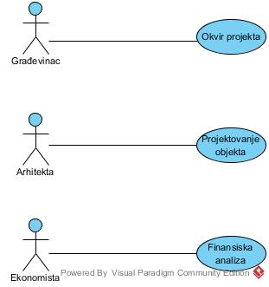
Planiranje projekta
Okviri projekta: Građevinski inženjer postavlja okvire projekta
Projektovanje pbjekta: Arhitekta projektuje objekat na osnovu plana inženjera
Finansijska analiza projekta: Ekonomista vrši finansijsku analizu

